Slide 1


তথ্য ও যোগাযোগ প্রযুক্তি ক্লাসে সকলকে স্বাগতম।

Slide 2



পরিচিতি
শিক্ষক পরিচিতি
পাঠ পরিচিতি
মোঃ আশরাফুল ইসলাম, সহকারী শিক্ষক (ICT)
পিলজংগ মাধ্যমিক বিদ্যালয়, ফকিরহাট, বাগেরহাট।
মোবাঃ ০১৮৩৫৬২৭২৭৮
E-mail: ashrafulict2010@gmail.com
8ম শ্রেণি, দ্বিতীয় অধ্যায়
পাঠ-১0, সময়ঃ ৪৫মিঃ

Slide 3


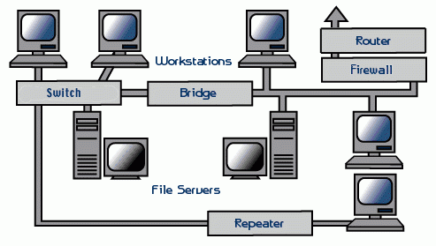

ছবি গুলো লক্ষ কর

Slide 4

আজকের আলোচ্য পাঠ
নেটওয়ার্কের ব্যবহার

Slide 5
শিখনফল
এই পাঠ শেষে শিক্ষার্থীরা…
১। নেটওয়ার্ক ব্যবহারের ক্ষেত্রগুলো চিহ্নিক করতে পারবে।
২। নেটওয়ার্ক ব্যবহারের গুরুত্ব ব্যাখ্যা করতে পারবে।
৩। নেটওয়ার্ক ব্যবহারের সুবিধা ব্যাখ্যা করতে পারবে।

Slide 6
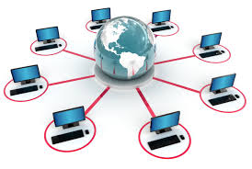

নেটওয়ার্কের সবচেয়ে বড় ব্যবহার হচ্ছে তথ্যকে কার্যকর ভাবে ব্যবহার করা। আগে একটি তথ্য সবার কাছে পৌছে দেওয়া অসম্ভব ও কঠিন কাজ ছিল। এখন মুহূর্তের মধ্যে একটি তথ্য শুধু যে নিজের পরিচিতদের মাঝে ছড়িয়ে দিতে পারি তা নয়, সেটা সারা দেশে, এমনকি সারা পৃথিবীতে ছড়িয়ে দিতে পারি।

Slide 7
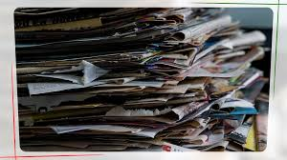
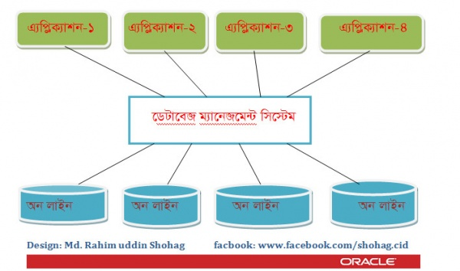
নেটওয়ার্ক ব্যবহারে তথ্য দেওয়-নেওয়া কাজে কাগজের ব্যবহার কমেছে।

Slide 8
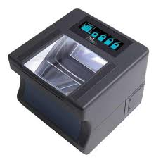
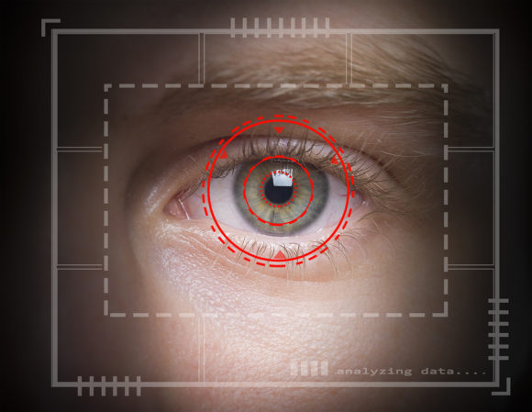

ভবিষ্যতে আর পাসপোর্ট সাথে রাখতে হবেনা আংগুলের চাপ ও রেটিনা স্ক্যান এর মাধ্যমে অনলাইনেই সকল তথ্য পাওয়া যাবে।
ই-টিকেট
আংগুলের চাপ স্ক্যান
রেটিনা স্ক্যান

Slide 9

ড্রপবক্সের ব্যবহারের মধ্যমে এখন আর কম্পিউটার সংগে নিয়ে ঘুরতে হয় না। দেশের যে কোন জায়গা থেকে নেটওয়ার্ক ব্যবহার করে নিজের ব্যক্তিগত তথ্য সংগ্রহ করা যায়।

Slide 10

দলীয় কাজ
সময়ঃ ১৫মিঃ
নেটওয়ার্ক ব্যবহারের ফলে কাগজের ব্যবহার কমেছে-ব্যাখ্যা কর।

Slide 11
মূল্যায়ন
ই-টিকেট কী?
ড্রপবক্স কাকে বলে?
ভবিষতে কিভাবে ডাটাবেজ থেকে মানুষের সকল তথ্য বের করে নিয়ে আসা হবে?

Slide 12

বাড়ির কাজ
আমাদের প্রত্যাহিক জীবনে নেটওয়ার্কের ব্যবহার আলোচনা কর।

Slide 13


